Slide 1
Webinaire publicité 28/09/2023
Les approches des Parcs naturels régionaux sur l’affichage publicitaire et bonnes pratiques
Sophie LHEUREUX, chargée de mission aménagements et paysages, Parc du Haut-Jura

Slide 2
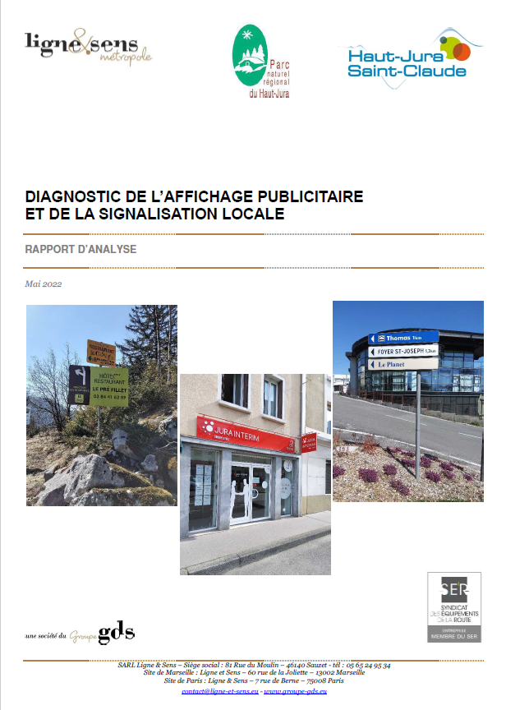
accompagnement de la maitrise de la publicité extérieure et de la signalétique sur le territoire.
Actualiser le guide de 2004 avec les évolutions réglementaire
Donner une lisibilité sur la réglementation > Clarifier la place du Parc sur le sujet
Doter les collectivités de clés de compréhension pour anticiper le transfert du pouvoir de police
Impulser la naissance de RLPI pour compléter le maillage territorial
Objectifs :
Une action en 2 phases :
l’élaboration de 2 diagnostics publicitaires auprès des collectivités ayant répondues à l’AMI de 2021 et en vue de projets d’élaboration de RLPI.
- La mise à jour du guide de la signalétique du Parc, en concertation avec les acteurs locaux, comportant des orientations communes, pour une harmonisation de l’affichage publicitaire et de la signalétique au sein du Parc.

Slide 3
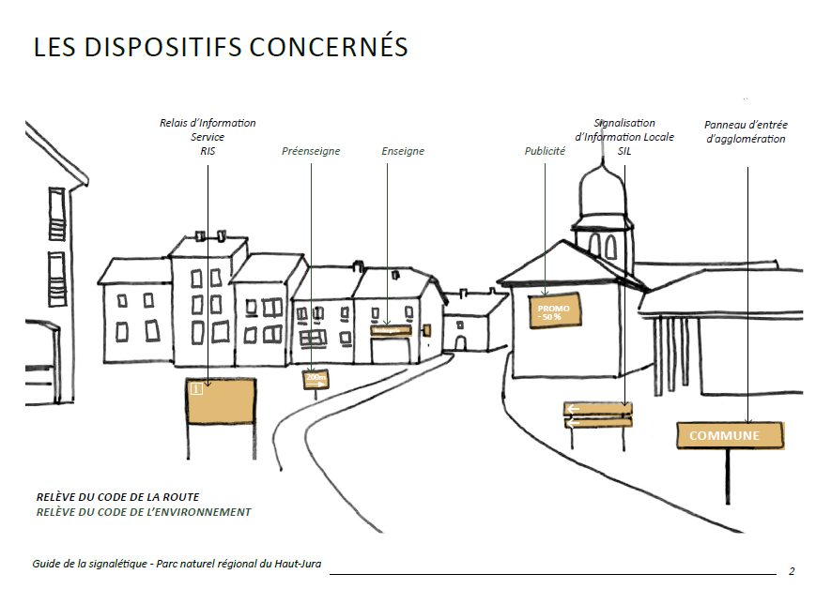
Le guide technique de la publicité extérieure et de la signalétique
Une offre aux collectivités :
des principes directeurs pour d’accélérer les réflexions et procédures de RLP(i),
un outil pour un remplacement progressif des équipements de SIL, en phase avec la nouvelle normalisation.
Un accompagnement des porteurs de projet :
Des outils de communication pour annoncer son activité : fiches pratiques, charte graphique

Slide 4
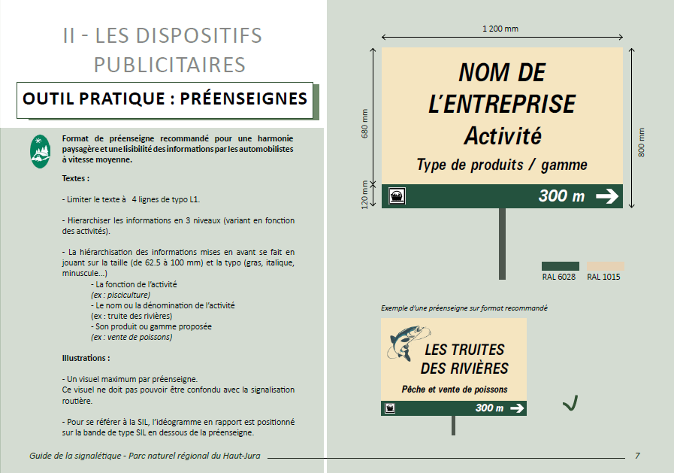
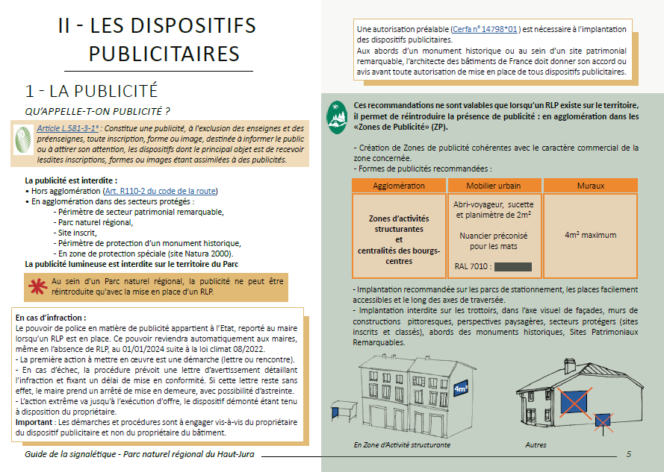
Il contient
Des éclairages réglementaires et normatifs
Des outils pratiques de mise en œuvre de la signalétique et la publicité extérieure
Des liens vers des ouvrages et structures partenaires pour approfondir le sujet en fonction des besoins

